Slide 1
Machine Learning Skills
for ICT Professionals
ZUSAMMENFASSUNG ALLER MACHINA AKTIVITÄTEN UND ERGEBNISSE

Slide 2
MACHINA - DETAILS ZUM PROJEKT
PROJEKTCODE
BUDGET
2020-1-FR01-KA202-080386
300K €
PROJEKTDAUER
FÖRDERPROGRAMM
28 Monate
Anfangsdatum: 01.09.2020
Enddatum: 31.12.2022
ERASMUS+

Slide 3
MACHINA PROJEKTZIELE
Entwicklung eines gemeinsamen Lehrplans für die berufliche Bildung im Bereich ML, um IKT-Fachkräfte mit den gefragten technischen, nichttechnischen und Meta-(Soft-)Skills auszustatten.
Einführung flexibler Ausbildungsmethoden und innovativer, frei zugänglicher pädagogischer Ressourcen zur Unterstützung der Berufsbildung und des Erwerbs von ML-Fertigkeiten.
Förderung der Anerkennung und Integration von Anforderungen an ML-Fähigkeiten in sektorale Kompetenzrahmen und Zertifizierungssysteme.
Verbesserung der ML-Arbeitsmarkt- und Kompetenzinformationen auf EU-Ebene.
Das Projekt beginnt im September 2020 und wird im Dezember 2022 abgeschlossen sein.

Slide 4
ZIELGRUPPE
I-VET Auszubildende.
Branchenvertreter und Sozialpartner.
Öffentliche Bildungs- und Akkreditierungsbehörden.
Bildungs-/Ausbildungsanbieter.
IKT-Arbeitnehmer, die eine C-VET benötigen.

Slide 5
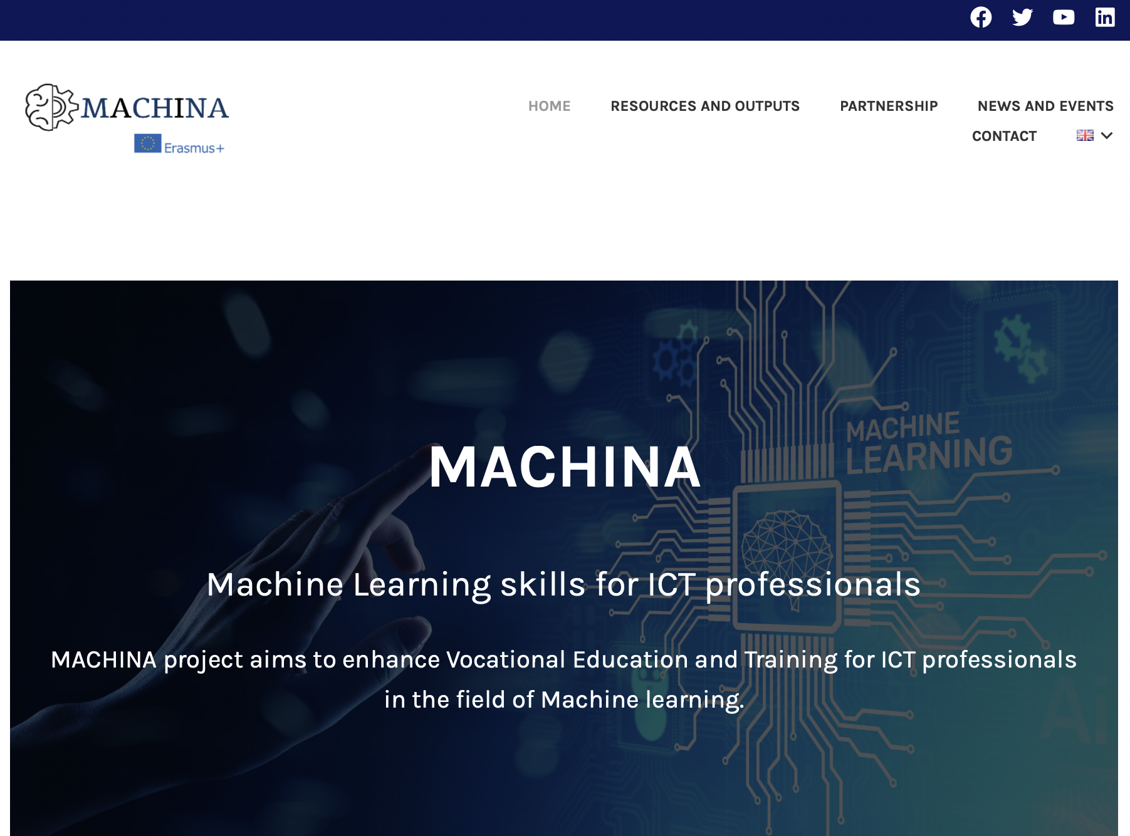
VERBREITUNGS-
AKTIVITÄTEN
Logo
Website (6 Sprachen verfügbar)

Slide 6
MAIN
OUTPUTS
O1
Maschinelles Lernen (ML) Lernergebnisse
O2
MACHINA-Lehrplanstruktur und offene Bildungsressourcen
O3
Vocational Open Online Course (VOOC) -Infrastrukturen
O4
Framework für die Anerkennung und Integration von ML-Fähigkeiten und –Anforderugen in Zertifizierungs- und Standardisierungssysteme
E1-E5
MACHINA Nationale Informationstag

Slide 7
O1: MASCHINELLES LERNEN (ML) LERNERGEBNISSE
Poster
Flyer
Notes:
Change the text

Slide 8
O1: MASCHINELLES LERNEN (ML) LERNERGEBNISSE
Entwicklung von Instrumenten und Leitlinien für die Sammlung von Informationen über Fähigkeiten (O1-T1).
Sammlung von Nachweisen über die Anforderungen am Arbeitsplatz in Bezug auf ML-Fähigkeiten (O1-T2).
Definition von MACHINA-Lernergebnissen auf der Grundlage der Analyse der gesammelten Nachweise und der Ermittlung der für jede Einheit erforderlichen Kenntnisse, Fähigkeiten und Kompetenzen (O1-T2).
Notes:
Change the text

Slide 9
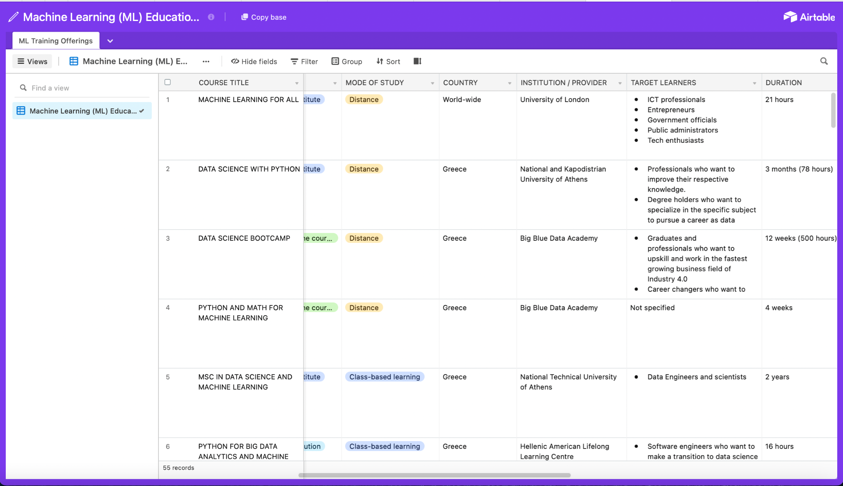
O1: MASCHINELLES LERNEN (ML) LERNERGEBNISSE
Wir haben einen Datensatz über bestehende ML-Kursangebote in den Partnerländern und in der EU zusammengestellt (O1-T3).
Sie bietet einen Überblick über bestehende Schulungsprogramme und Bildungsinitiativen, die sich auf ML-bezogene Fähigkeiten konzentrieren.
Die Datenbank umfasst 55 Einträge aus den 5 Partnerländern (Frankreich, Deutschland, Italien, Griechenland, Rumänien) und darüber hinaus.

Slide 10
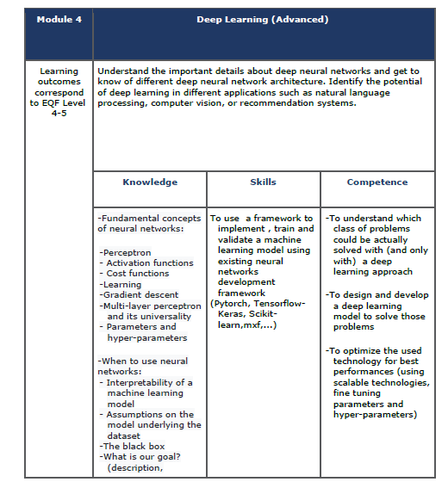
O1: MASCHINELLES LERNEN (ML) LERNERGEBNISSE
In dem Bericht werden die wichtigsten Erkenntnisse aus der Erhebung von Qualifikationen und der Arbeitsmarktuntersuchung analysiert, um die Lernergebnisse zu definieren, die das Grundgerüst für die Erstellung eines umfassenden Lehrplans für die berufliche Bildung im Bereich des maschinellen Lernens bilden, um den aktuellen und künftigen technischen und nichttechnischen Qualifikationsbedarf von IKT-Fachkräften zu decken. (O1-T4)
Bericht über maschinelles Lernen Lernergebnisse
Notes:
Change the text

Slide 11
MAIN
OUTPUTS
O1
Maschinelles Lernen (ML) Lernergebnisse
O2
MACHINA-Lehrplanstruktur und offene Bildungsressourcen
O3
Vocational Open Online Course (VOOC) -Infrastrukturen
O4
Framework für die Anerkennung und Integration von ML-Fähigkeiten und –Anforderugen in Zertifizierungs- und Standardisierungssysteme
E1-E5
MACHINA Nationale Informationstag

Slide 12
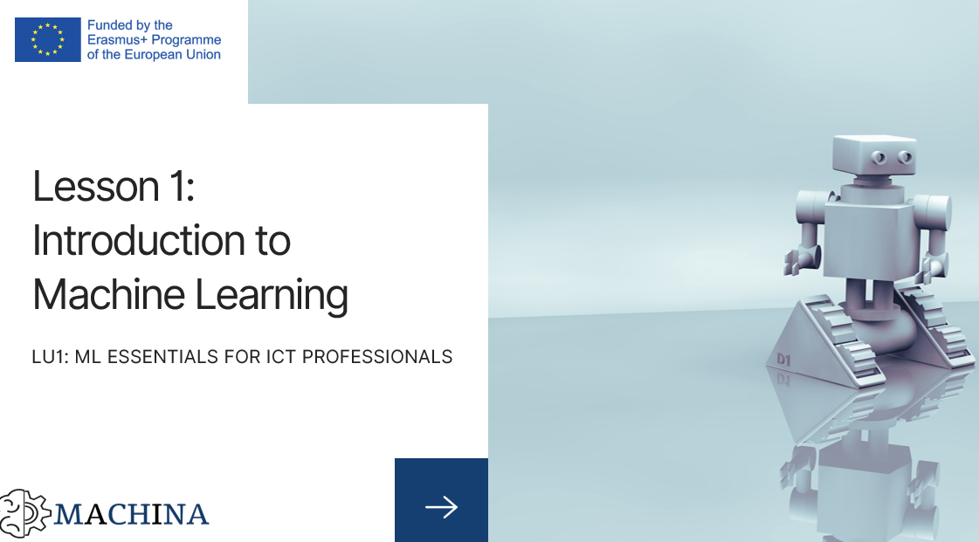
O2: MACHINA LERNPLANSTRUKTUR UND
OFFENE BILDUNGSRESSOURCEN
Entwicklung der Bildungsressourcen
Eigenschaften des Lehrplans:
EQF Level 5
6 Lerneinheiten
27 Lektionen
509 Stunden Dauer
Englisch, Französisch, Deutsch, Griechisch, Rumänisch, Italienisch

Slide 13
O2: MACHINA LERNPLANSTRUKTUR UND
OFFENE BILDUNGSRESSOURCEN
Struktur des Lehrplans
LU1: ML essentials for ICT professionals
LU2: Mathematical Foundations
LU3: ML Algorithms, Programs and Protocols
LU4: Deep Learning (Advanced)
LU5: Communication
LU6: Legislation, Ethics, Project Management related to ML
Jede LU-Einheit enthält:
1 Einleitungsabsatz und 3-4 Seiten Vorlesungsnotizen für jede Lektion
1 Präsentationsdatei mit 15-20 Folien für jede Lektion einer Lerneinheit
10 Fragen und Antworten
2 Case Studies
2 praktische Übungen
15 Multiple-Choice-Fragen

Slide 14
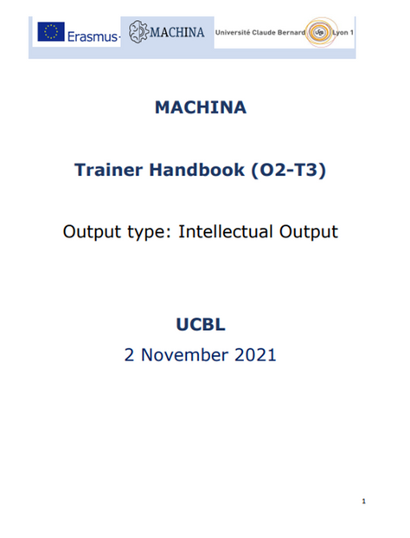
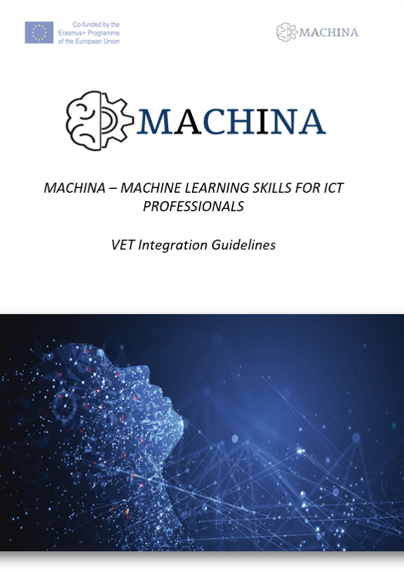
O2: MACHINA LERNPLANSTRUKTUR UND
OFFENE BILDUNGSRESSOURCEN
Open Educational Resources
VET Integration Guidelines
Ein Bericht mit Leitlinien zur Einführung und Integration der entwickelten MACHINA-Lerneinheiten in bestehende Ausbildungskurse für IKT-Fachleute.
• 122 Seiten Vorlesungsskript
• 371 Folien
• 76 Fragen und Antworten
• 12 Fallstudien
• 13 praktische Übungen
• 84 Multiple Choice Fragen

Slide 15
O2: MACHINA LERNPLANSTRUKTUR UND
OFFENE BILDUNGSRESSOURCEN
Trainer Handbook
Ein kompletter Leitfaden für IKT-Ausbilder, wie sie den MACHINA-Lehrplan in formalen und nicht-formalen Einrichtungen vermitteln können.
Das Handbuch enthält Anweisungen, wie man:
a) IKT-Fachkräfte (einschließlich I-VET-Studenten) im Umgang mit den MACHINA- Bildungsressourcen schult
b) zusätzliche Materialien in Übereinstimmung mit den MACHINA-Lernergebnissen zu entwickelt
c) Zugang zum MACHINA VOOC erhaltet, nutzt und erleichtert.

Slide 16
MAIN
OUTPUTS
O1
Maschinelles Lernen (ML) Lernergebnisse
O2
MACHINA-Lehrplanstruktur und offene Bildungsressourcen
O3
Vocational Open Online Course (VOOC) -Infrastrukturen
O4
Framework für die Anerkennung und Integration von ML-Fähigkeiten und –Anforderugen in Zertifizierungs- und Standardisierungssysteme
E1-E5
MACHINA Nationale Informationstag

Slide 17
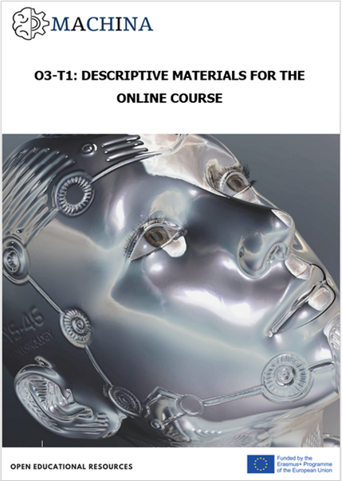
O3: VOCATIONAL OPEN ONLINE COURSE INFRASTRUCTURE
VOOC Infrastructures
Der MACHINA VOOC dient als breit zugängliche Bereitstellungsmethode für den Lehrplan des Projekts zum maschinellen Lernen.
Dabei handelt es sich um ein flexibles, selbstgesteuertes E-Learning-Programm, das die Struktur des MACHINA-Lehrplans widerspiegelt und vielseitige Schulungs- und Bewertungsmaterialien umfasst, darunter Präsentationsdateien, Videovorlesungen, Infografiken, praktische Übungen, Fallstudien und Multiple-Choice-Fragebögen.

Slide 18
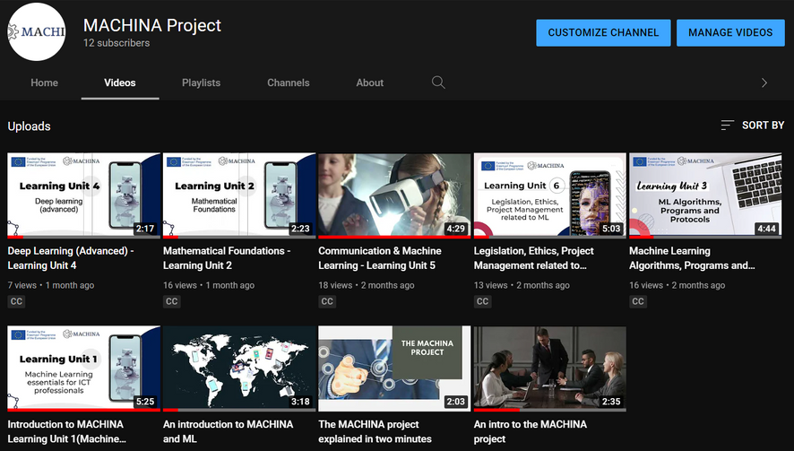
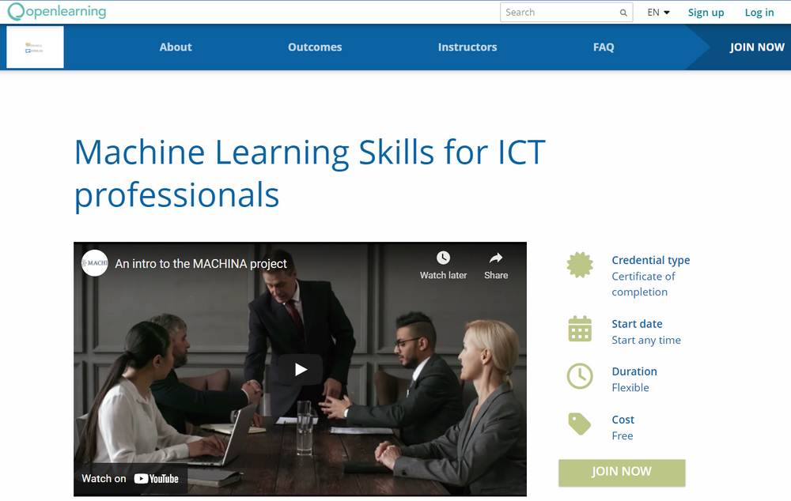
O3: VOCATIONAL OPEN ONLINE COURSE INFRASTRUCTURE
MACHINA Pilot Online-Kurs
Videos auf YouTube
Der Kurs war vom 9. Mai bis zum 3. Juni 2022 verfügbar. Die Teilnahme an dem Online-Kurs war völlig kostenlos.
Für jede der 6 Einheiten wurden Videos erstellt, die auf YouTube mit Untertiteln in 6 Sprachen veröffentlicht werden.

Slide 19
MAIN
OUTPUTS
O1
Maschinelles Lernen (ML) Lernergebnisse
O2
MACHINA-Lehrplanstruktur und offene Bildungsressourcen
O3
Vocational Open Online Course (VOOC) -Infrastrukturen
O4
Framework für die Anerkennung und Integration von ML-Fähigkeiten und –Anforderugen in Zertifizierungs- und Standardisierungssysteme
E1-E5
MACHINA Nationale Informationstag

Slide 20
Framework für die Anerkennung & Integration von ML-Fähigkeiten & –Anforderugen in Zertifizierungs- & Standardisierungssysteme
O4:
MACHINA Online-Kurs
MACHINA Statement of Support
Der MACHINA-Online-Kurs ist in 6 EU-Sprachen verfügbar:
Englisch, Französisch, Deutsch, Italienisch, Griechisch, Rumänisch
Sie soll die ML-Stakeholder motivieren, die Anerkennung der Gültigkeit der Lernergebnisse des MACHINA-Projekts zu unterstützen

Slide 21
O4: Framework für die Anerkennung & Integration von ML-Fähigkeiten & –Anforderugen in Zertifizierungs- & Standardisierungssysteme
Qualification outlines (O4-T2)
Blueprint O4-T3
Es wurden Spezifikationen festgelegt und eine Zeugniserläuterung erstellt.
Darüber hinaus trugen alle Partner zur Förderung der Qualifikation bei den zuständigen nationalen Behörden bei.
Der Blueprint wurde entworfen und erstellt.
Die Leitlinien zur Einbettung der Anforderungen an ML-Fähigkeiten in das EU-Kompetenzpanorama wurden erstellt.
Es wurde eine Kampagne zur Unterstützung der Umsetzung durchgeführt.

Slide 22
PARTNER
UCBL - Lyon, Frankreich
ACADEMY - Rom, Italien
ANC - Bukarest, Rumänien
EXELIA - Athen, Griechenland
L3S - Hannover, Deutschland

Slide 23
KONTAKT
Parisa Ghodous
Professor
SOC, LIRIS UMR 5205
University of Lyon I
Email: parisa.ghodous@univ-lyon1.fr
FOLLOW US:
Die Unterstützung der Europäischen Kommission für die Erstellung dieser Veröffentlichung stellt keine Billigung des Inhalts dar, der ausschließlich die Meinung der Autoren wiedergibt, und die Kommission kann nicht für die Verwendung der darin enthaltenen Informationen verantwortlich gemacht werden.

